Slide 1
Podnikové finance 1
Kapitoly 1-4

Slide 2
Obsah
Podnikové finance a peněžní vztahy
Finanční řízení podniku
Řízení oběžného majetku a likvidity
Faktor času a riziko

Slide 3
Podnikové finance a peněžní vztahy

Slide 4
Podstata podnikových financí
Podnikové finance zachycují v peněžních jednotkách veškeré hmotné a nehmotné procesy, které v podniku probíhají a umožňují tak vyčíslení konečného efektu, který je výsledkem fungování celého systému.

Slide 5
Tvorba podnikových financí
Mezi základní pojmy, které charakterizují podnikové financí, patří:
peněžní prostředky - např. hotovost, běžné platební účty
podnikový kapitál- souhrn peněžních prostředků vázaných v celkovém majetku podniku
finanční zdroje - zdroj tvorby peněžní prostředků a podnikového kapitálu, které podnik získává realizací svých výrobků a služeb, formou dluhů, navyšováním základního kapitálu popř. tvorbou dotací.

Slide 6
Činnosti, do kterých podnikové finance zasahují
získávání peněžních prostředků z různých finančních zdrojů,
alokace do jednotlivých forem majetku,
při produktivním využívání,
při rozdělování dosažených výsledků hospodaření

Slide 7
Historický vývoj podnikových financí 1
Vznik přelom 19. a 20. století – vyčlenění z podnikové ekonomiky (nauky o podniku) – větší nutnost zachycovat peněžní procesy zvlášť – mohutný rozvoj
20. léta
konjunktura, úkolem podnikových financí je zajištění dostatečného množství peněžních prostředků pře-devším pro podnikatelský rozvoj
30. léta
krize, hlavním úkolem podnikových financí je zajištění přežití podniku v podmínkách deprese - racionalizace
40. léta
důraz kladen na Cash flow - tedy na toky peněžních prostředků (zisk, který není vyjádřen v peněžních prostředcích, může způsobovat problémy – podnik má zisk, ale přesto zkrachuje)

Slide 8
Historický vývoj podnikových financí 2
50. léta
oddělování jednotlivých disciplín v rámci podnikových financí např. řízení oběžného ma-jetku, investiční rozhodování, finanční plánování
60. léta
důraz na rozvoj optimalizačních technik, prvotní zapojování výpočetní techniky do optimalizačních technik
70. léta
důraz na práci s rizikem
přechod na maximalizace tržní hodnoty firmy = základní cíl podnikání (ustupuje se od pojetí maximalizace zisku)

Slide 9
Historický vývoj podnikových financí 3
80. léta
zdůraznění úlohy finančních trhů (kde podnik získává finanční kapitál, nakupuje deviz)
objevování futures, opce
90. léta
řešení otázek financování při fúzích, akvizicích, problematiky financování koncernů
21. století
problémy týkající se vztahů mezi majiteli a manažery (= problematika nákladů zastoupení – správa majetku svěřena zástupcům, kteří řídí podnik za majitele), např. majitelé (cíl maximální tržní hodnota firmy) x manažeři (cíl je udržení svého pracovního místa – nevstupuje do rizik) = rozdílné názory

Slide 10
Časová hodnota peněz
Základním předpokladem této metody je fakt, že jedna koruna (nebo jakákoli jiná peněžní jednotka) dnes, má vyšší hodnotu než jedna koruna zítra.
Odměna za dočasné poskytnutí kapitálu jiné osobě se nazývá úrok. Právě výše tohoto úroku přímo ovlivňuje hodnotu peněz v čase.
Úročení kapitálu vychází z předpokladu, že vlastník by jej mohl investovat jinde a mít z něj užitek, zohledňuje znehodnocení peněz v důsledku inflace a také určitou míru rizika, že částka nebude vrácena včas nebo v plné výši

Slide 11
Pravidla pro finanční rozhodování
Preference vždy většího výnosu před menším
Upřednostňuje se vždy menší riziko před větším
Za větší riziko se požaduje vyšší výnos
Upřednostňují se peníze získané dříve před stejnou částkou peněz obdrženou později

Slide 12
Jak můžeme financovat?
Dle pravidelnosti
  Běžné, operativní financování – zajišťování a vynakládání peněz na běžný provoz podniku tj. na nákup materiálu, výplatu mezd, placení nájemného, přepravného, daní, splácení krátkodobých závazků, vyplácení dividend a na úhradu režijních nákladů.
  Mimořádné financování - při zakládání podniku, při rozšiřování podniku a jeho aktivit, financování při spojování, nebo sanaci podniku, při likvidaci podniku.
Dle původu finančních prostředků
  Vlastním kapitálem - peněžními a věcnými vklady majitelů, samofinancování ze zisku, rizikovým a rozvojovým kapitálem (venture capital), tichým společníkem, emisí akcií.
  Cizím kapitálem - bankovním úvěrem, obligacemi, zálohami odběratelů, leasingovým financováním, forfaiting, faktoring.
Dle doby, po kterou je kapitál podniku k dispozici
  Dlouhodobé zdroje – vlastní kapitál, dlouhodobý cizí kapitál např. hypotéční a investiční úvěry, splatné nad 1 rok.
  Krátkodobé zdroje – krátkodobé, bankovní úvěry, např. kontokorent, obchodní úvěry, nevyplacené mzdy, neodvedené daně, závazky z obchodního styku, atd., jsou zdroje splatné do 1 roku.

Slide 13
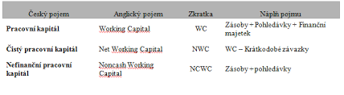
Krátkodobé operativní financování
Řízení tzv. pracovního kapitálu, sledují se jednotlivé složky oběžného majetku

Slide 14
Základní pojmy spojené s úročením
Úrok je odměna věřiteli (půjčovateli) za dočasnou ztrátu kapitálu.
Nominální úroková míra je část kapitálu, která se vyjadřuje v procentech, jež tvoří úrok (např. 10% ročně).
Doba splatnosti je předem stanovená časová lhůta, ve které má být splacen kapitál a úrok.
Úrokové období je interval připisování úroků ke kapitálu (ročně, měsíčně, týdně...).

Slide 15
Typy úročení - spoření
Polhůtní úročení (dekurzivní) zde se úroky připisují vždy na konci úrokového období.
Předlhůtní úročení (anticipativní) zde se úroky se připisují vždy na začátku úrokového období

Slide 16
Typy úročení - spoření
Jednoduché úročení – výpočet úroku se stále provádí pouze z počáteční částky neboli jistiny.
Složené úročení – výpočet úroku se provádí z počáteční jistiny a z již dříve připsaných úroků.
Smíšené úročení – v průběhu jednoho období se úročí jednoduše a mezi jednotlivými obdobími se úročí složeně (nejvýhodnější prakticky používaná metoda).
Spojité úročení – zvláštní typ složeného úročení, kde se úročí každý nekonečně malý časový okamžik (označován také jako úroková intenzita, zcela nejvýhodnější metoda).

Slide 17
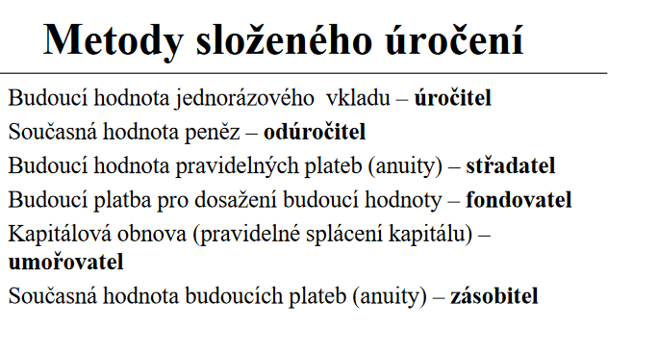

Slide 18
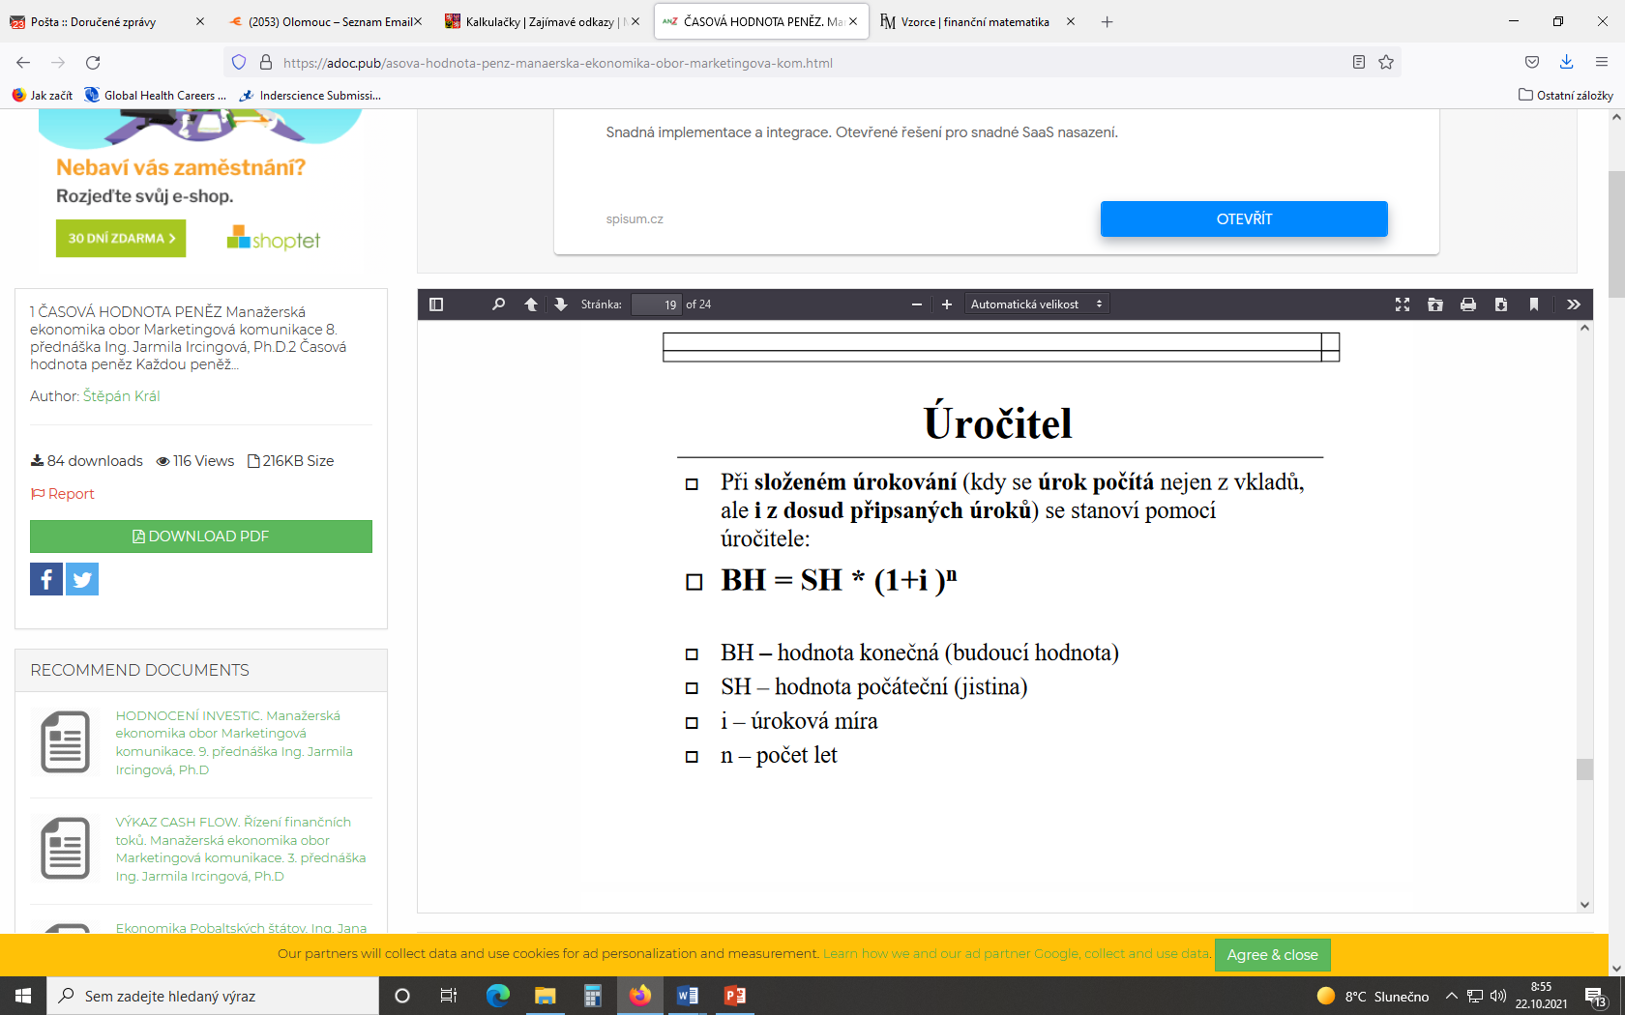
Budoucí hodnota

Slide 19
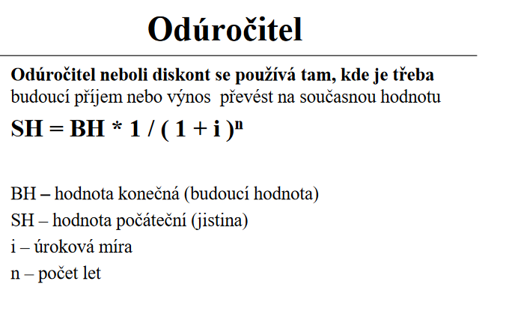
Současná hodnota

Slide 20
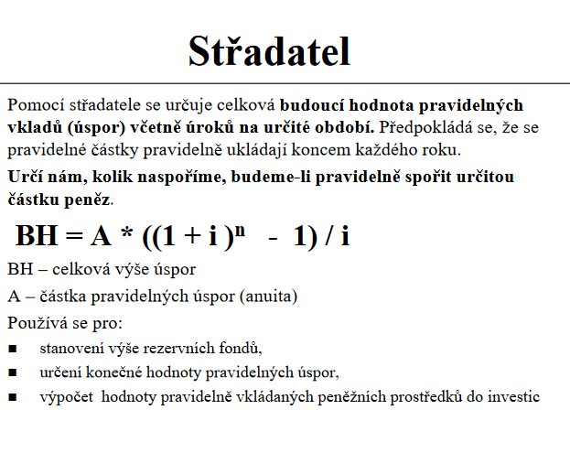
Budoucí hodnota pravidelných plateb - Anuita

Slide 21
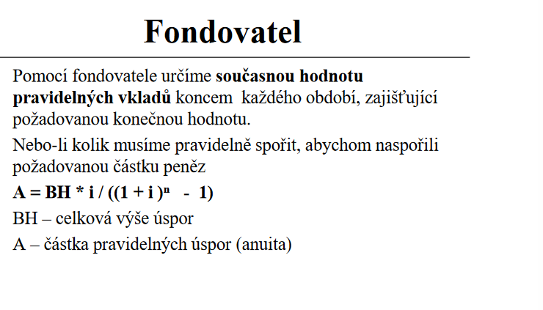
současná hodnota prav. vkladů pro dosažení budoucí hodnoty

Slide 22
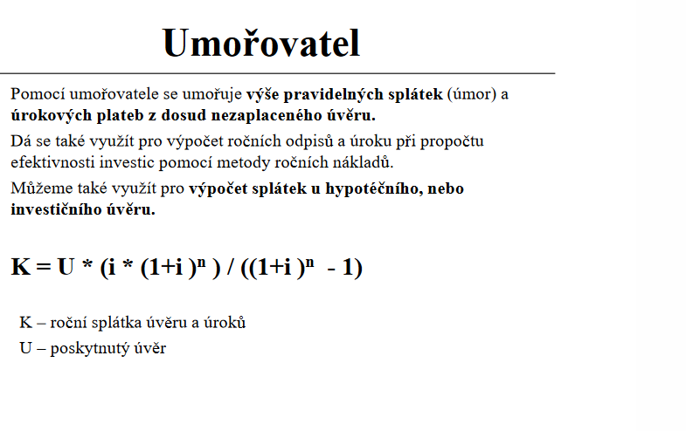
Výpočet splátek

Slide 23
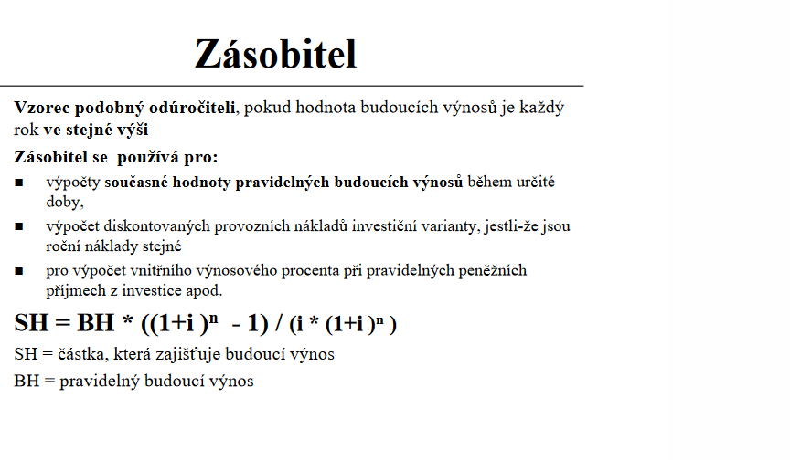
Současná hodnota pro dosažení budoucí hodnoty

Slide 24
odkazy
https://financnigramotnost.mfcr.cz/cs/zajimave-odkazy/kalkulacky
https://www.finmat.cz/

Slide 25
Finanční řízení podniku

Slide 26
Úkoly finančního řízení
Získávat kapitál (peníze, fondy) pro potřeby podniku a rozhodovat o jeho struktuře a změnách struktury .
Rozhodovat o umístění (alokaci) kapitálu ( např. investice do aktiv), financovat běžné činnosti podniku, vývoj nových výrobků a technologií, sledovat návratnost půjčeného kapitálu investorům.
Rozhodovat o rozdělení dosaženého zisku (reinvestovat popř. vyplatit ve formě dividend).
Sledovat aktivně a řídit hospodářskou stránku činnosti podniku tak, aby byla zajištěna jeho finanční stabilita.

Slide 27
Financování z vlastních zdrojů
Zisk - jedná se o nejběžnější vlastní zdroj financování. Firma vyprodukovaný zdaněný zisk reinvestuje k rozšíření podnikání. Tento proces můžeme označit pojmem akumulace kapitálu. Firma se rozrůstá, vydělává více a celý koloběh akumulace může pokračovat. Zisk může sloužit i jako rezerva na horší časy.
Odpisy - mají dvojí funkci - nákladovou a zdrojovou. S výjimkou roku pořízení dlouhodobého majetku představují odpisy pro firmu náklad, který v daném účetním období nestál firmu ani korunu. Firma tedy má náklady, ale peníze jí zůstávají a navíc má i nižší daň z příjmu. Vytváří si tedy zdroje pro další investice. Odpisy vytváří ve firmě podmínky pro obnovu investic (starý stroj postupně odepíši a vytvořím si zdroj na nákup nového stroje).
Vklady vlastníků firmy - tyto vklady mají různou podobu (u akciové společnosti mají formu nákupu emitovaných akcií, u družstva se jedná o vklady členů apod.)Všechny tyto formy mají za úkol zajistit základní kapitál pro firmu, který bude firmě dlouhodobě přinášet zisky a vlastníkům podíly na těchto ziscích.
Vklady tichého společníka (společník nefigurující v zakladatelské listině).
Ostatní vlastní zdroje - firma např. může odprodávat nepotřebné zásoby, nepotřebné stroje a budovy, zastaralé technologie ad.

Slide 28
Financování z cizích zdrojů
Zákonné rezervy - rezervy řadíme mezi cizí zdroje (byť je vytváříme z vlastních peněz firmy), protože tyto finance vytváříme na úhradu budoucích závazků. Vytvářejí se k předem určenému účelu budoucího použití (zákonem uznávaná rezerva je např. na plánovanou velkou opravu stroje), a tyto peníze neprocházejí zdaněním daní z příjmu (účetně se chovají jako náklad).
Závazky vůči zaměstnancům - firma je trvale v dlužnickém vztahu ke svým zaměstnancům, proto-že jim platí mzdu až s měsíčním zpožděním. Jedná se o zdroj krátkodobý s použitelností na financování oběžného majetku firmy.
Závazky vůči státu a vůči SSZ a ZP (sociální zabezpečení a zdravotní pojištění).
Dodavatelský úvěr - vzniká při dodavatelsko-odběratelských vztazích, kdy dodavatel umožní odběrateli uhradit fakturu s určitou dobou splatnosti. Po tuto dobu splatnosti dodavatel odběratele fakticky bezúročně úvěruje. Dodavatelský úvěr bývá většinou krátkodobým zdrojem financování (splatnost do 1 roku).
Zálohy od odběratelů - odběratel uhradí dopředu zálohu (není vyloučena ani záloha ve stoprocentní výši) na základě dodavatelem vystavené zálohové faktury a dodavatel z této zálohy financuje zhotovení díla či zboží. Zálohy bývají krátkodobým zdrojem.
Bankovní úvěry - jsou standardním cizím zdrojem financování podnikových potřeb.
Dotace, dary - jsou cizím zdrojem financování potřeb firmy. Vzhledem ke svému objemu a zaměření pouze do určitých specifických oblastí jsou pro podnikatelské firmy zdrojem okrajovým (s výjimkou zemědělství).
Emise cenných papírů (směnky, dluhopisy) - vydání směnky (cizí nebo vlastní) bývá zdrojem krátkodobým, protože u směnek je typická doba splatnosti do jednoho roku (což ovšem nevylučuje výjimečně vydání směnky s dobou splatnosti delší). Naopak vydání dluhopisů (obligace) je zdrojem dlouhodobým.
Leasing - leasing členíme na:
  operativní (dlouhodobý majetek si zapůjčíme, platíme pronájem a po ukončení nájemní-ho vztahu zase majetek vrátíme - nestane se naším vlastnictvím),
  finanční (dlouhodobý majetek si pronajmeme, splácíme, a po ukončení splátek za zůstat-kovou cenu odkoupíme do vlastnictví).
Faktoring, forfaiting - odkup pohledávek před dobou splatnosti. Faktoring a forfaiting provádějí některé banky nebo specializované firmy.
  faktoring je odkup krátkodobých pohledávek (s dobou splatnosti do 1 roku),
  forfaiting je odkup dlouhodobých pohledávek (s dobou splatnosti nad 1 rok).
Venturní kapitál - jinak také rizikový kapitál

Slide 29
Majetková a kapitálová struktura

Slide 30
Majetková struktura
  Dlouhodobý majetek
  Oběžný majetek
U hmotného majetku (přesněji u samostatných movitých věcí, popřípadě souborů hmotných movitých věcí) pořízeného v období od 1. 1. 2021 se zvýšila hodnotová hranice pro zařazení do hmotného majetku ze současných 40 000 Kč na 80 000 Kč.
S účinností od 1. 1. 2021 byl nehmotný majetek pro daňové účely zcela zrušen. Nehmotný majetek pořízený od 1. 1. 2021 již není majetkem, ze kterého se počítají daňové odpisy. V praxi to znamená, že do hranice určené účetní jednotkou pro zařazení do dlouhodobého nehmotného majetku může být pořizovací cena nehmotného majetku a jeho technického zhodnocení zaúčtována jednorázově do nákladů.

Slide 31
Kapitálová struktura
Vlastní kapitál
Základní (kmenový) kapitál = základní jmění peněžní a nepeněžní vklady společníků do společnosti, liší se dle zvolené právní formy.
Kapitálové fondy = se tvoří u a.s. Hlavní část je emisní ážio. Je to rozdíl mezi skutečnou prodejní cenou a nominální cenou akcie.
Fondy ze zisku = vytváří se ze zákona u (s.r.o.) a (a.s.)
Nerozdělený zisk = část zisku po odvodu daní, která se nerozděluje mezi majitele, ale slouží k dalšímu podnikání.
Cizí kapitál
Krátkodobý – zahrnuje závazky podniku, které jsou splatné během jednoho roku (bankovní úvěry, dodavatelské úvěry, zálohy přijaté od odběratelů, půjčky, částky dosud nevyplacených mezd a platů atd.)
•Dlouhodobý – tvoří dlouhodobé bankovní úvěry, vydané podnikové obligace a dlužní úpisy, leasingové dluhy a jiné dlouhodobé závazky.

Slide 32
Řízení oběžného majetku a likvidity

Slide 33
Složení oběžného majetku
Zásoby představují skladovaný materiál, nedokončené výrobky, polotovary vlastní výroby, hotové výrobky vlastní výroby a zboží nakoupené k prodeji.
Pohledávky jsou tříděny z hlediska času (krátkodobé a dlouhodobé) a z hlediska účelu (pohledávky z obchodního styku, pohledávky ke společníkům ap.).
Krátkodobý finanční majetek zahrnuje CP obchodovatelné na peněžním trhu (např. státní pokladniční poukázky, krátkodobé obligace, směnky pořízené za účelem obchodování apod.). Umožňuje krátkodobé investování přebytečných peněžních prostředků a získání vyšších výnosů. Na druhé straně umožňuje zabezpečení rychlé likvidity podniku. Bankovní účty a peněžní prostředky v hotovosti.

Slide 34
Krátkodobé finanční rozhodování
rozhodování o velikosti a struktuře oběžného majetku (rozdíly dle oborů podnikání),
rozhodování o způsobu financování krátkodobých potřeb,
analytický postup - založený na stanovení optimální výše jednotlivých složek oběžného majetku podniku a na rozhodování o způsobu jejich financování

Slide 35
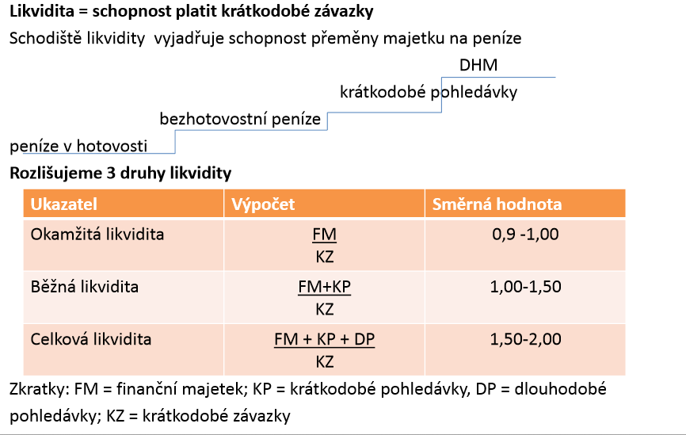
Další ukazatele
Sledování likvidity – platební schopnosti
Řízení pracovního kapitálu - Pracovní kapitál = oběžný majetek – krátkodobé závazky
Řízení krátkodobých závazků

Slide 36
Faktor času a rizika

Slide 37
Čas a riziko
Čas způsobuje nesoulad příčin určitého rozhodnutí a následků
Ovlivňuje budoucí peněžní toky
Riziko je spojeno s výběrem možných variant
zpravidla menší riziko přináší menší zisk
Znamená možnost ztrát
Vzniká z vnějších nebo vnitřních příčin

Slide 38
Typy rizika
Z vnějších příčin – přírodní katastrofy (povodně, požáry apod.), hospodářský cyklický vývoj vyúsťující v krizi, inflace.
  vnější technické riziko (morální zastarání),
  vnější komerční riziko (cenová politika, snížení prodejů),
  finanční riziko (změna úrokových sazeb, měnových kurzů, požadované záruky)
Z vnitřních příčin – chybný odhad poptávky, chybné zaměření investice, chyba ve výzkumu a vývoji nového výrobku, chyby zaměstnanců v provozu atd.
  vnitřní technické riziko (fungování zařízení, poruchovost, náklady fungování),
  vnitřní komerční riziko (kvalita managementu, reálnost kalkulací),

Slide 39
Další typy rizik
Podnikatelské riziko můžeme definovat jako možnost, že dosažené výsledky podnikání se budou příznivě nebo nepříznivě odchylovat od předpokládaných výsledků.
  Příčiny vzniku podnikatelských rizik mohou být velmi různorodé, ať už objektivní (nezávislé na činnosti podniku), subjektivní (zaviněné činností managementu či zaměstnanců), příčiny provozní (havárie), inovační (nové výrobky), investiční (koupě neznámé techniky).
Finanční riziko se chápe jako dodatečná proměnlivost podnikových výnosů na akcii, vyplývající z užívání těch forem financování, které si vynucují fixní platby, bez ohledu na vývoj finanční situace podniku (např. splátky úvěru, obligací, stálá dividenda z prioritních akcií, leasingové splátky).

Slide 40
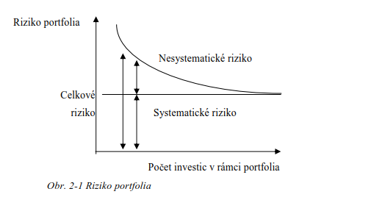
Rizika dle způsobu dopadu
rizika systematická (tržní), která vznikají v důsledku změn v celkovém ekonomickém prostředí.
Rizika nesystematická (jedinečná), která jsou specifická pro jednotlivé obory, firmy, projekty

Slide 41
Analýza rizik
určení kritických faktorů rizika (odhalení faktorů - analýzou citlivosti - senzitivity),
určení bodu zvratu investičního projektu (stanovení kritického objemu prodejů (fixní a variabilní náklady oproti prodejní ceně),
kvantifikace rizika a vlivů na projekt (stanovení pravděpodobnosti, že riziko nastane, výška maximální možné ztráty a časového horizontu působení),
hledání cest a způsobů snížení rizika (pojištění, diverzifikace, dohody s obchodními partnery).

Slide 42
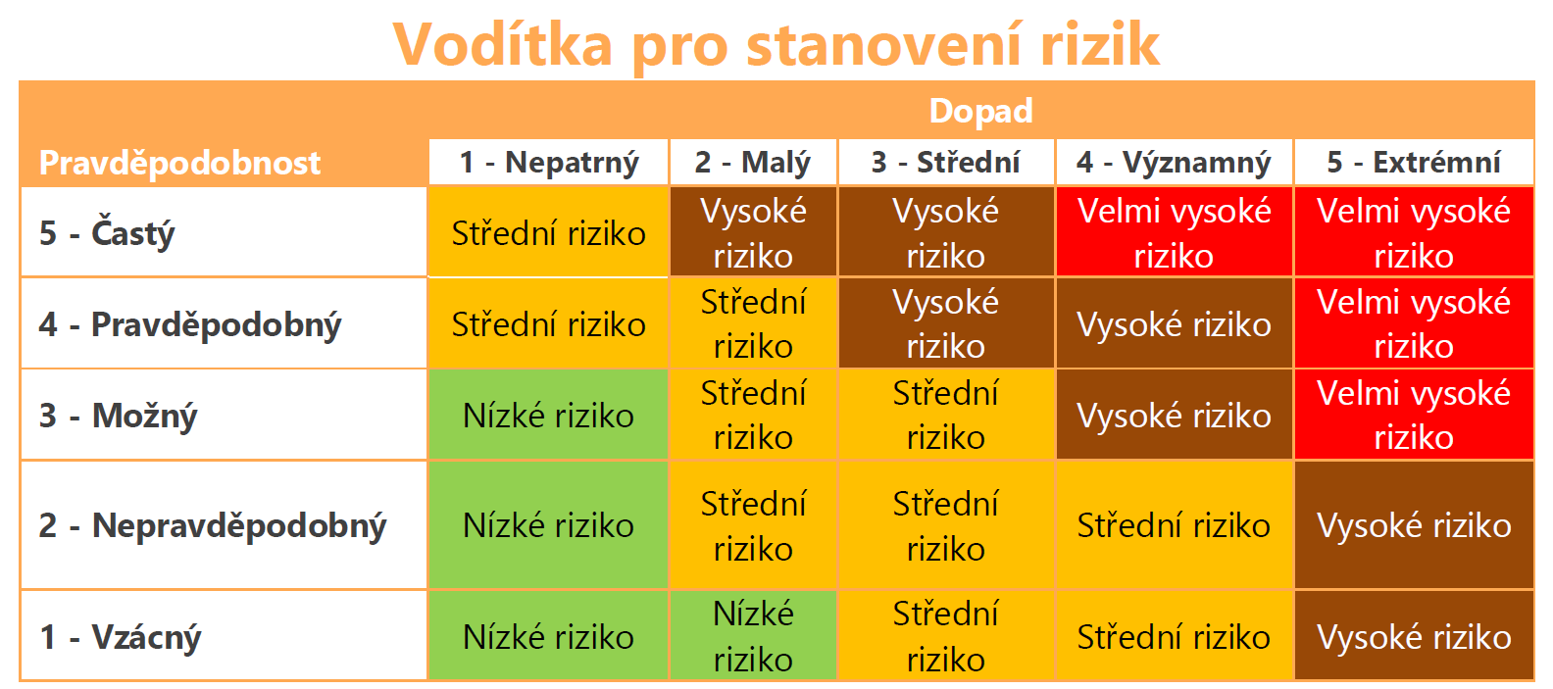
Rizika – matice pravděpodobnosti a dopadu

Slide 43
Rizika v bankovnictví
Úvěrové – bonita klienta, zajišťovací instrumenty, interní a externí
Úrokové – změny tržních úrokových sazeb
  termínované obchody
    Swapy – je termínovaná smlouva, kterou se dva ekonomické subjekty zavazují vyměnit si mezi sebou buď dohodnutá předmětná aktiva či finanční toky za předem pevně stanovených podmínek (úrokové – dohodnuté úroky, měnové – dohodnutý kurz)
    Futures - Nákupem futures kontraktu se kupující zavazuje odebrat ke stanovenému dni dodání dané množství podkladového aktiva za stanovenou cenu, např. ropu, plyn, dluhopisy…(místo obchodu: burza)
    Opce - Opce je smlouva mezi prodávajícím a kupujícím, která dává kupujícímu právo (neukládá mu však povinnost) prodat nebo koupit od prodávajícího konkrétní aktivum.
Měnové – změny měnových kurzů
Likvidní – dostatečná likvidita
Kapitálové (riziko nesolventnosti)- rentabilita vlastního kapitálu

Slide 44
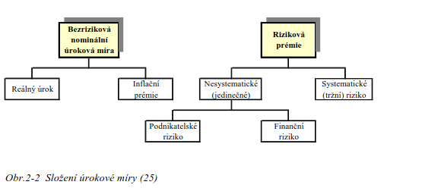
Časová hodnota peněz a riziko ve finančním rozhodování
Ovlivněno úrokovou mírou
Požadovaná výnosnost = bezriziková výnosnost + riziková prémie
Bezriziková výnosnost je výnosem takových investic, které nepřinášejí žádná, event. jen minimální rizika (investice do státních dluhopisů).
Bezriziková výnosnost v sobě zahrnuje dva prvky: reálnou výnosnost a míru inflace.
Riziková prémie je tvořena:
  prémií za splatnost
  prémií za likviditu
  prémií za možnost nesplacení dluhu
  prémií za podnikatelské a finanční riziko a s tím spojenou možností nesplácení dluhu

Slide 45
Typy možných finančních investic
termínované vklady u bank - výnos se obvykle vyrovná inflaci, maximálně ji lehce převýší - tato forma pomůže uchovat hodnotu peněz
nákup státních pokladničních poukázek - velikost investice už se musí pohybovat v milionech, riziko je zcela minimální, doba investice se pohybuje od týdne do několika měsíců.
nákup státních dluhopisů - délka investice představuje několik let. Státní dluhopisy jsou obchodovatelné v přímých obchodech
nákup veřejně obchodovatelných obligací a akcií - firma může nakoupit na burze obligace nebo akcie, u kterých očekává nárůst kurzu a vydělat na jejich prodeji za vyšší ceny.
nákup hypotečních zástavních listů - opět se jedná o cenný papír kapitálového trhu, tedy o dlouhodobou investici. Hypoteční zástavní listy mají ručení nemovitostmi, jsou tedy velmi dobře kryté proti rizikům.
devizové operace - firma využívá pohybů kurzu vybrané cizí měny ve vztahu ke koruně.

